Slide 1
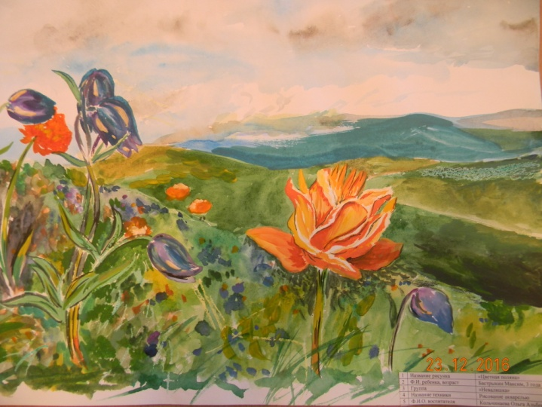
«Хакасия- край мой. Край лесов, полей и рек»
»
Край лесов, полей и рек
Абакан, 2024

Slide 2
Тема проекта: «Хакасия – край мой. Край лесов, полей и рек» Цели проекта: создание условий для развития познавательных и творческих способностей детей в процессе расширения представлений о природе Хакасии. Задачи проекта: - создать условия для развития интереса у детей к природе. - создать условия для формирования бережного отношения к природе. - создать условия для расширения кругозора о растениях, животных, птицах Хакасии. - создать условия для организации взаимодействия семьи и детского сада.

Slide 3
В современных условиях проблема экологического воспитания дошкольников приобретает остроту и актуальность. Именно в период дошкольного детства происходит становление человеческой личности, формирование начал экологической культуры. Поэтому очень важно разбудить в детях интерес к живой природе, воспитывать любовь к ней, научить беречь окружающий мир. Следует направить все усилия на то, чтобы все живое приносило радость. Полученные знания об окружающем мире должны подкрепляться практической деятельностью и наглядными примерами для того, чтобы дети видели положительный результат своей деятельности и имели желание совершенствовать свои достижения.
Проблемное поле проекта

Slide 4
Этапы проекта
1этап – подготовительный
-разработать мероприятия, конспекты организованной образовательной деятельности по теме проекта;
-подобрать наглядный и дидактический материал по теме «Край лесов полей и рек»
2 этап – основной
-проведение занятий, мастерских, экскурсий, акций;
-взаимодействие с родителями по реализации проекта.
3 этап – заключительный
-презентация исследовательских работ по проекту;
-оформление выставки «Красота родного края»;
-Создание мини-музея «Хакасия-мой край родной».

Slide 5
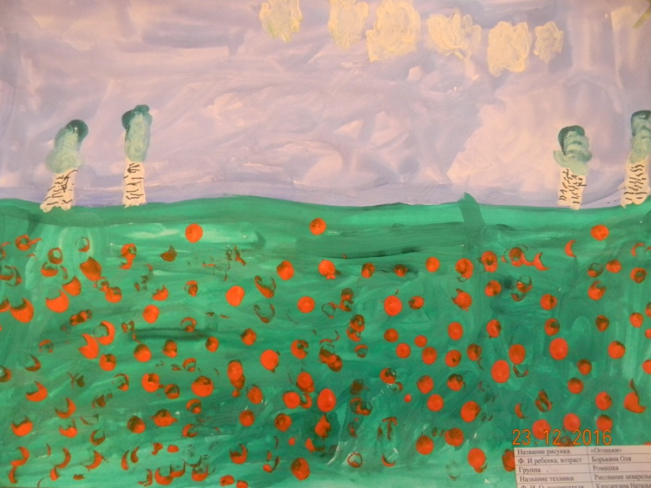
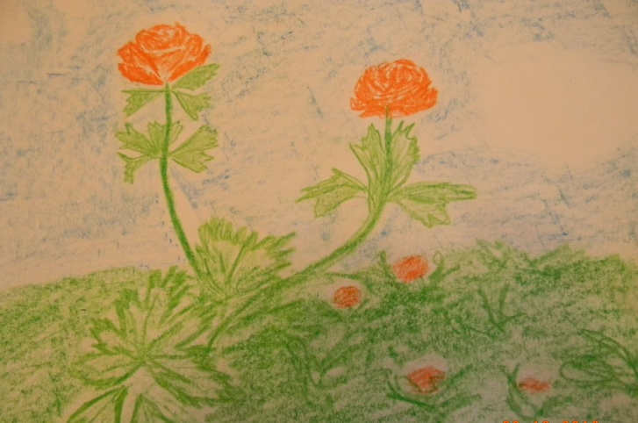
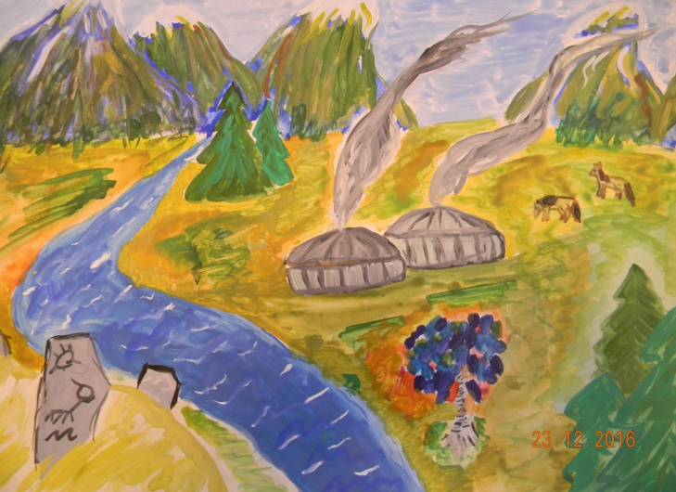
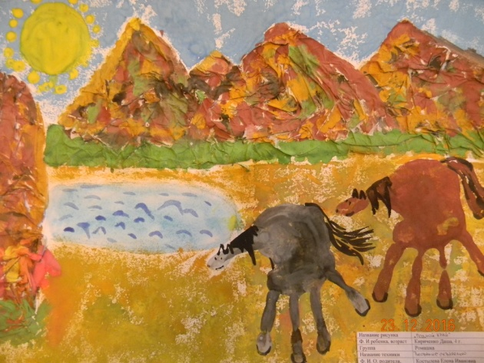
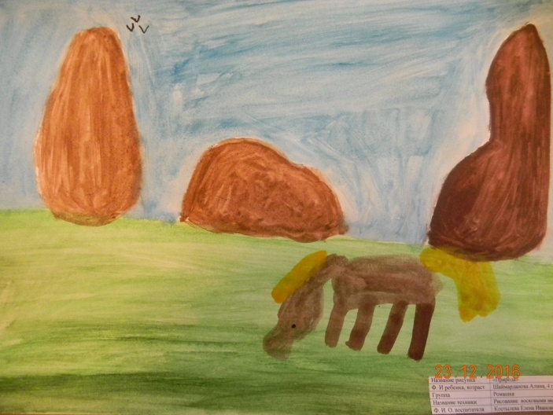
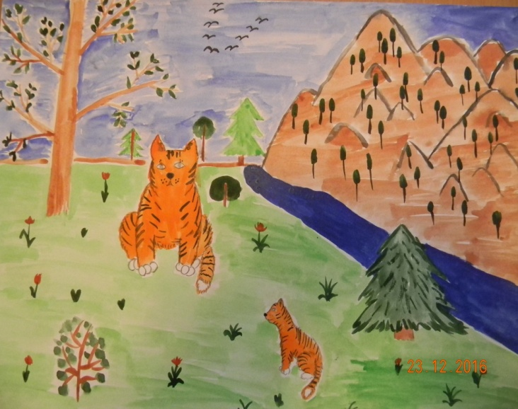
Красота родного края

Slide 6
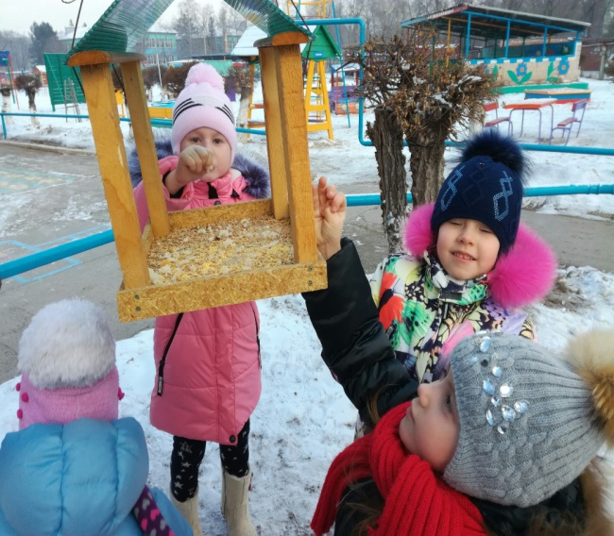
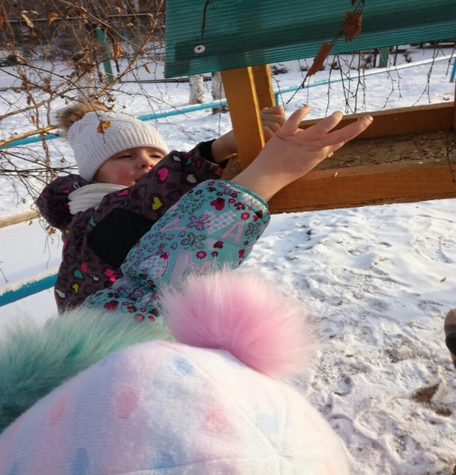
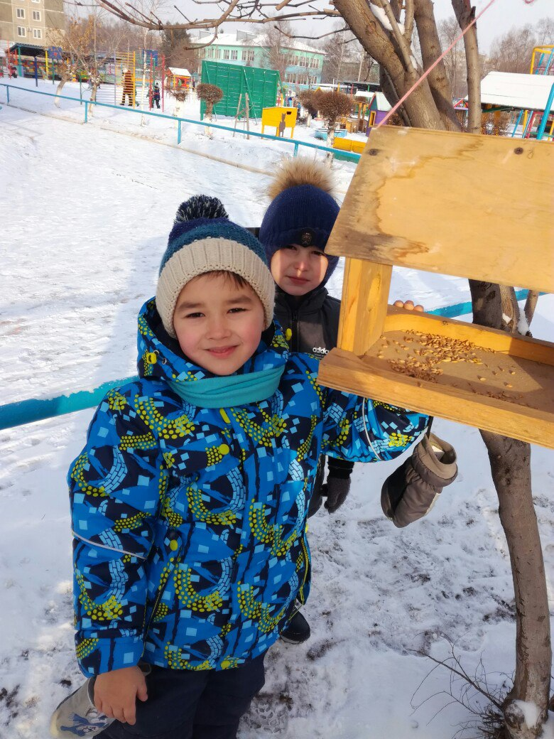
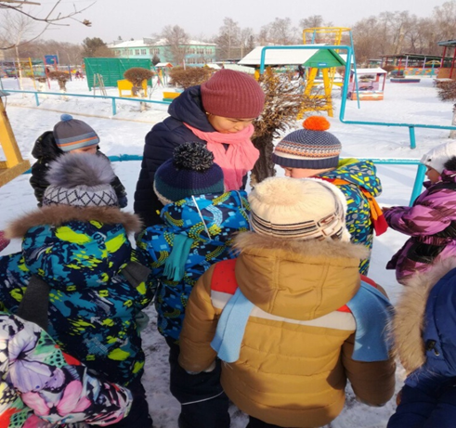
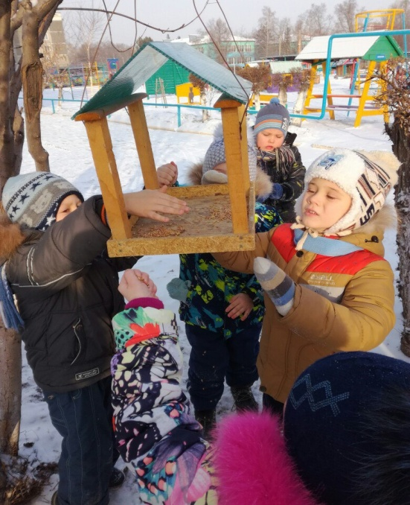
Акция: «Покормите птиц зимой»

Slide 7
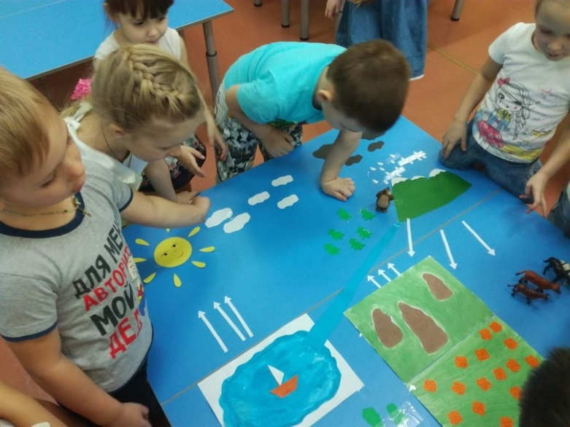
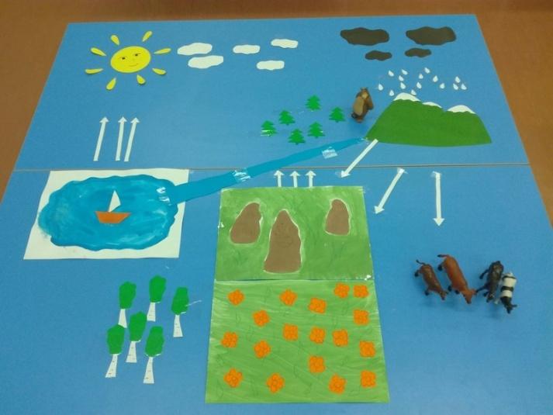
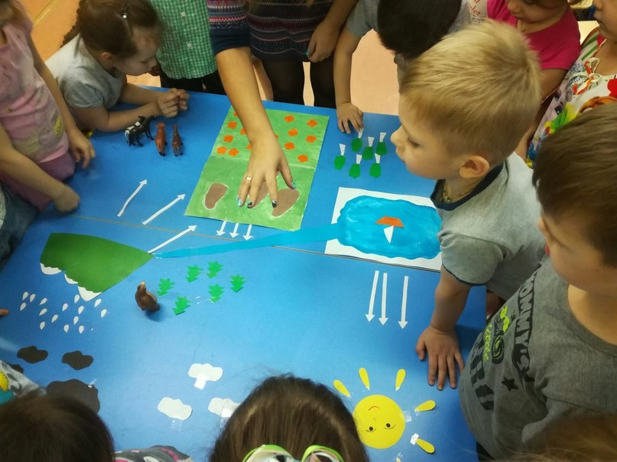
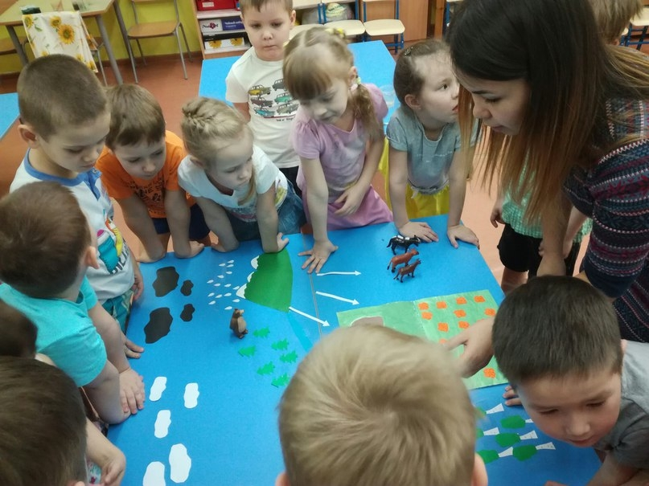
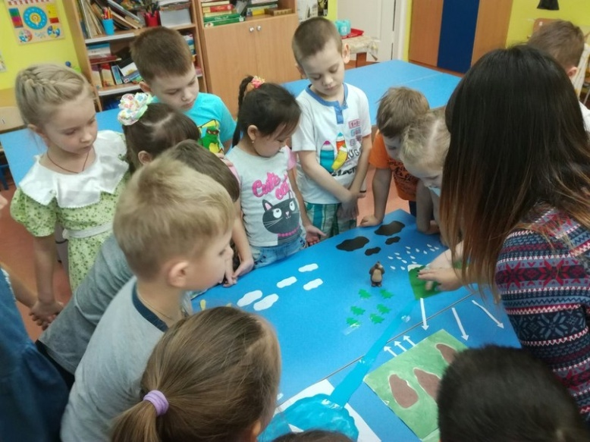
Где живёт капелька?

Slide 8
Итоги проекта
-Развитие познавательных и творческих способностей детей в процессе расширения представлений о природе Хакасии.
- Самоанализ проделанной работы детьми.
-Участие родителей и детей в организации различных мероприятий.
- Повышение уровня знаний у детей и взрослых о природе родного края.

